Slide 1
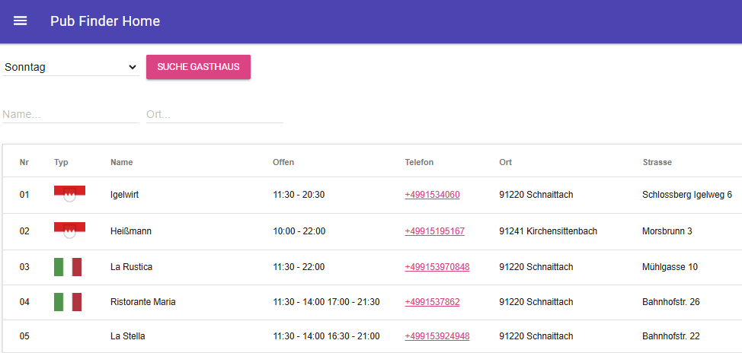
1
2
3
4
5
6

Slide 2
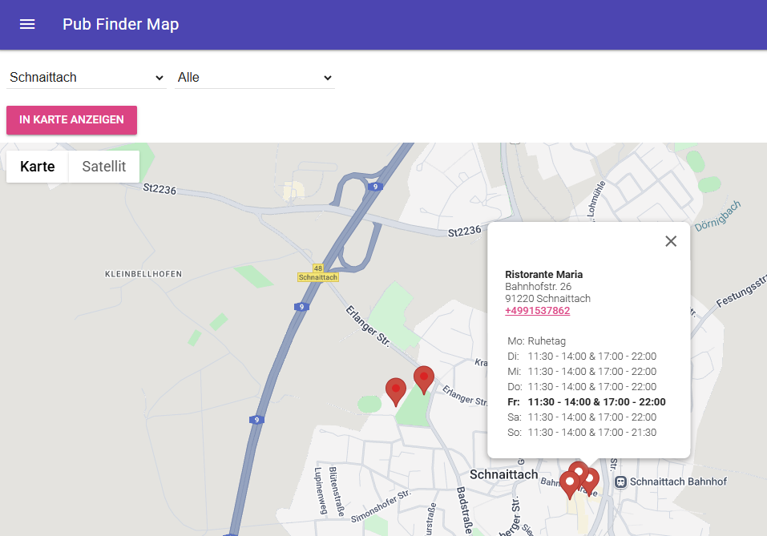
1
2
3
5
4

